Slide 1
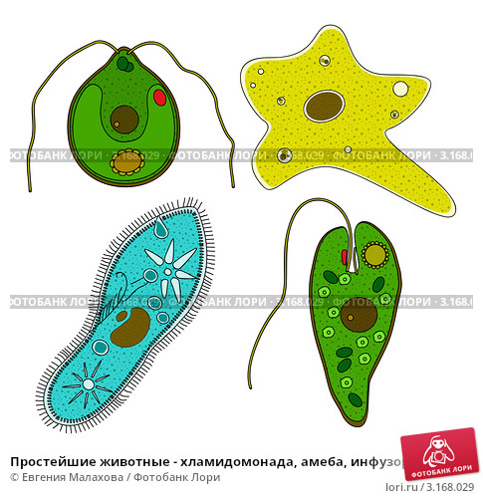
Одноклеточные организмы под микроскопом

Slide 2
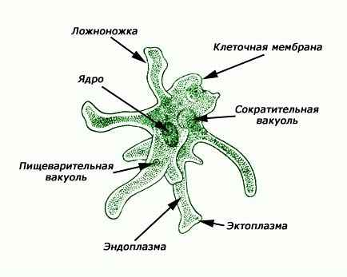
Амеба обыкновенная

Slide 4
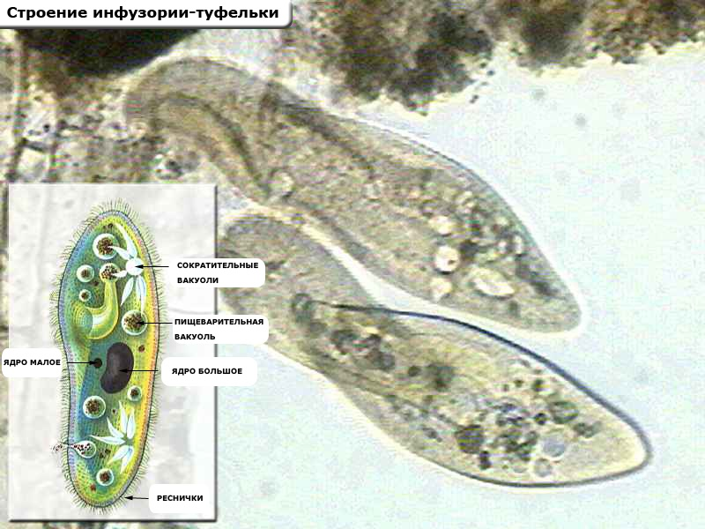
Инфузория-туфелька

